Slide 1
3.3 虚拟存储器
3.3 虚拟存储器
静态存储和交换技术的缺点：无法有效支持比物理内存空间大的程序的运行。
常规存储器管理方式的特征：
一次性：作业在运行前需一次性全部载入内存
驻留性：作业装入内存后，便一直驻留在内 存中，直至作业运行结束
1

Slide 2
3.3 虚拟存储器
3.3 虚拟存储器
If(x>5) A();
else B();
·A() 与 B()不会同时运行。
2

Slide 3
3.3 虚拟存储器
3.3 虚拟存储器
· 虚拟存储：用较小的空间运行较大的程序
· 为什么会产生虚拟存储?-—时间换空间
· 用户在编程时可以不考虑实际内存的大小， 认为自己编写多大程序就有多大的虚拟存 储器对应。
3

Slide 4
3.3 虚拟存储器
虚拟存储的核心-—局部性原理
程序运行的时间局部性
一个内存单元被访问后，有可能在较短时间间隔内被重复访问
时间局部性的体现：循环、重复调用
程序运行的空间局部性
一个内存单元被访问后，其相邻单元在一定时间内也会被访问
·空间局部性的体现：数组、链表等
4

Slide 5
3.3 虚拟存储器
虚拟存储的核心-—局部性原理
虚拟存储的核心思想
基于局部性原理，将大程序划分为多个较小的部分
当进程运行时，先将一部分程序装入内存， 另一部分暂时留在外存，当要执行的指令不在内存时，由系统自动完成将它们从外存调入内存工作
5

Slide 6
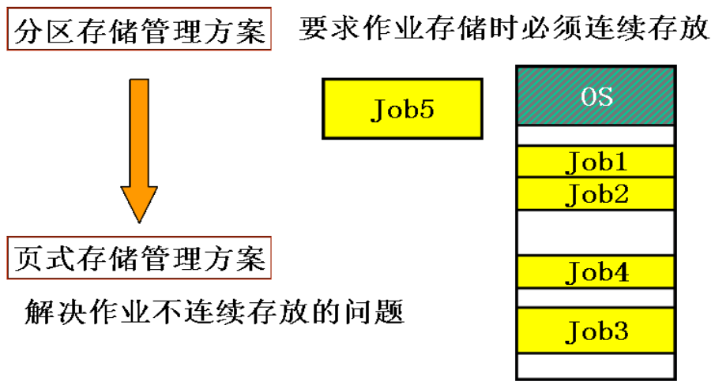
3.3 虚拟存储器
3.3.1 分页
6

Slide 7
3.3 虚拟存储器
3.3.1 分页
1.页 面
· 页(页面)-把每个进程逻辑地址空间划分成若干大小相等的块，并为各页加以编 号 。
· 页帧-把内存空间划分成与页相同的块。
7

Slide 8
3.3 虚拟存储器
3.3.1 分页
·在为进程分配内存时，以页为单位将进程
中的若干个页分别装入到多个可以不相邻的页帧中。
8

Slide 9
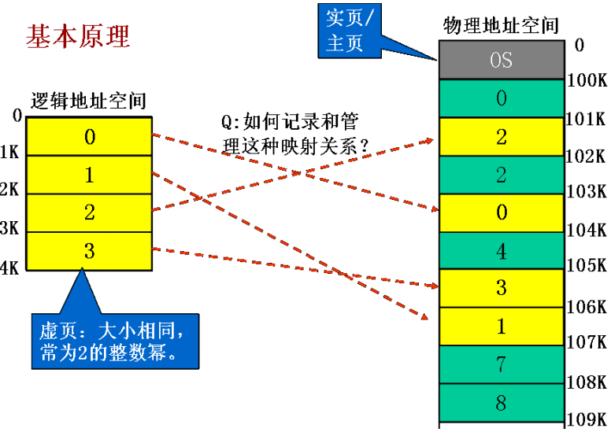
3.3 虚拟存储器
9

Slide 10
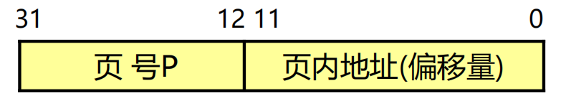
3.3 虚拟存储器
3.3.1 分页
2.分页式存储器的逻辑地址结构
分页地址中的地址结构确定了主存储器的分页大小，也决定了页面大小。
总页数：220=1M (页);每页大小为：212=4KB
10

Slide 11

3.3 虚拟存储器
3.3.1 分页
· 对某特定机器，其地址结构是一定的。若给定一个逻辑地址空间中的地址为A, 页面的大小为L, 则页号P和页内地址d可 按下式求得：
d=[A]MODL
11

Slide 12
3.3 虚拟存储器
3.3.1 分页
· 当逻辑地址空间大于物理地址空间时，必
然有一些逻辑页没有建立与物理页帧的映 射，当运行到这些逻辑页内的指令时，就 必须将其调入物理内存。
12

Slide 13
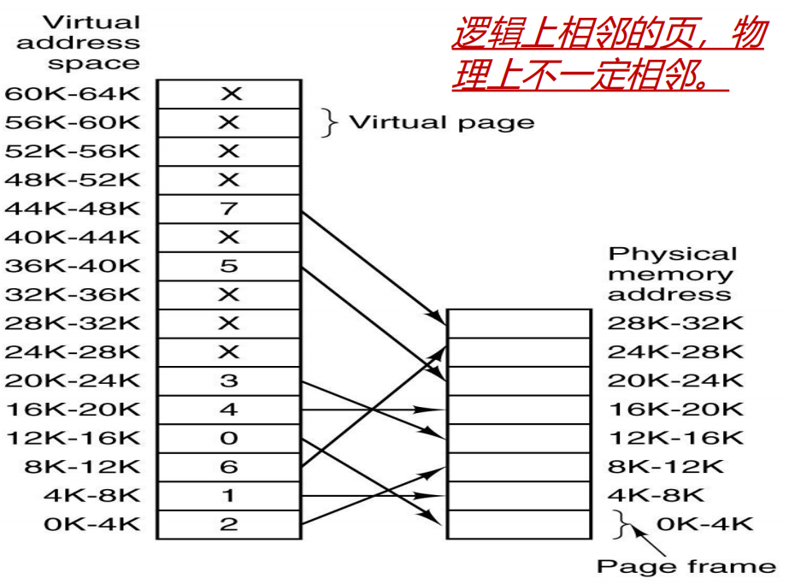
3.3 虚拟存储器
13

Slide 14
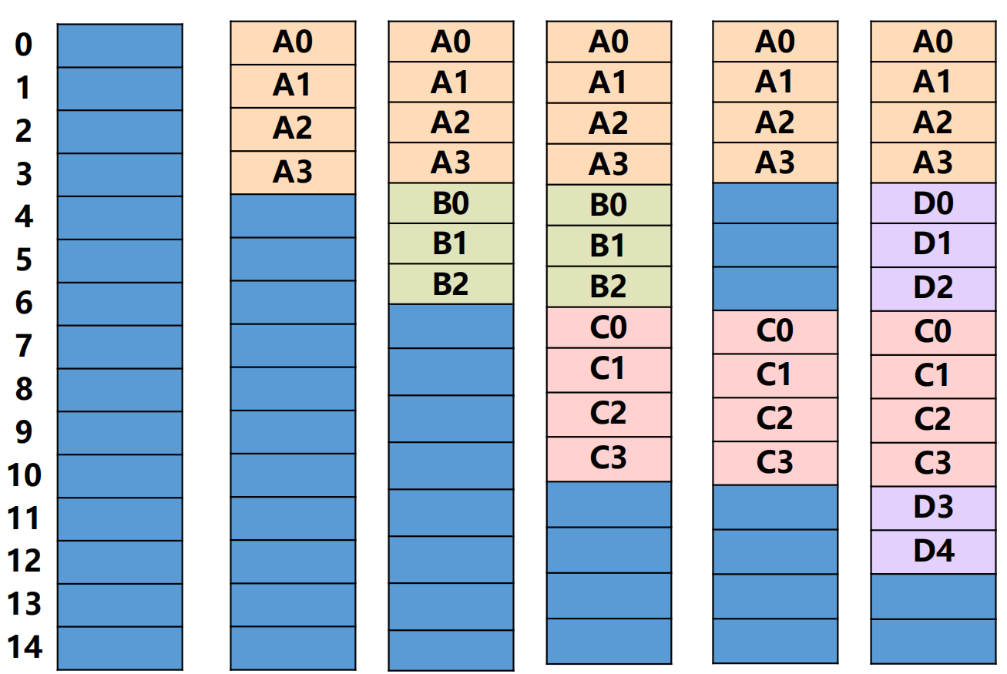
3.3 虚拟存储器
【例】
14

Slide 15
3.3 虚拟存储器
3.3.2 页表
· 系统为每个进程建立一张页面映象表即 页表 。
· 页表记录每一个进程的虚页号到物理内存中页帧号之间的映射关系，其作用是实现从页号到页帧号的地址映射。
15

Slide 16
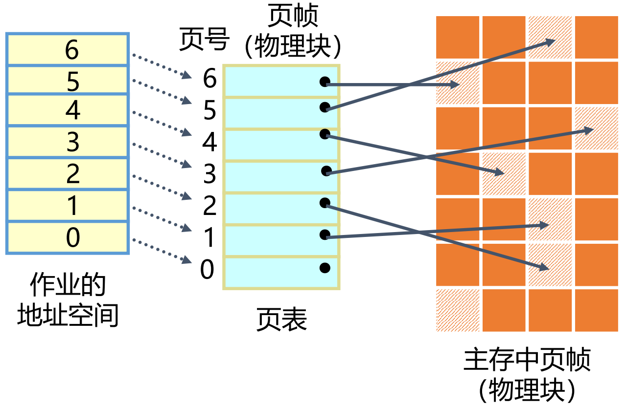
3.3 虚拟存储器
3.3.2 页表
16

Slide 17
3.3 虚拟存储器
3.3.2 页表
· 页表通常驻留在内存中；
· 系统设置一个页表寄存器PTR, 存放当前执行进程的页表在内存的始址和页表的长度。
· 进程未执行时，页表的始址和长度存放在本进程的PCB 中，当调度程序调度到某进程时，才将这两个数据装入PTR中 。
17

Slide 18
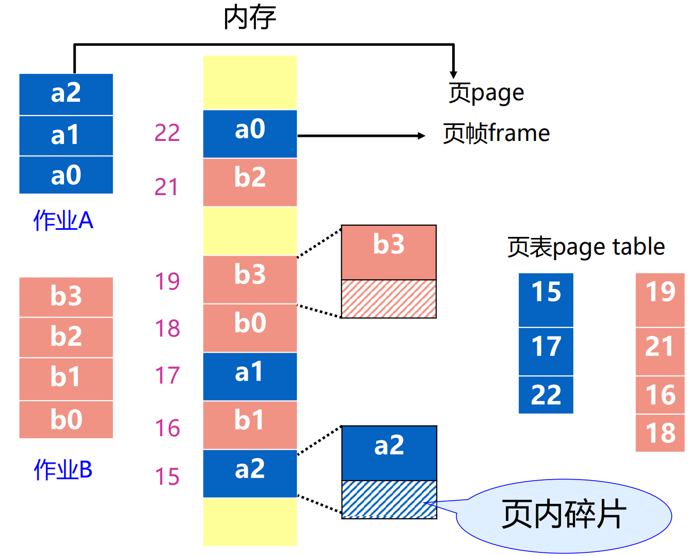
3.3 虚拟存储器
18

Slide 19
3.3 虚拟存储器
页面与页表
注意：页大小的选择
· 太大：页表长度小，但页内碎片大； · 太小：内存碎片小，但页表过长；
· 页的大小是2K , 通常为512B-8KB。
19

Slide 20
3.3 虚拟存储器
地址变换过程
基本任务：逻辑地址→物理地址。
由于页面和物理页帧大小相同，因此页内地址和块内地址是——对应的，无需变换。所以地址变换实际上只是将逻辑地址中的页号，转换为内存中的物理页帧号，这一任务是由页表来完成的。
即：页号→页表→物理页帧号b,与页内地址w 合成，形成物理地址。
20

Slide 21
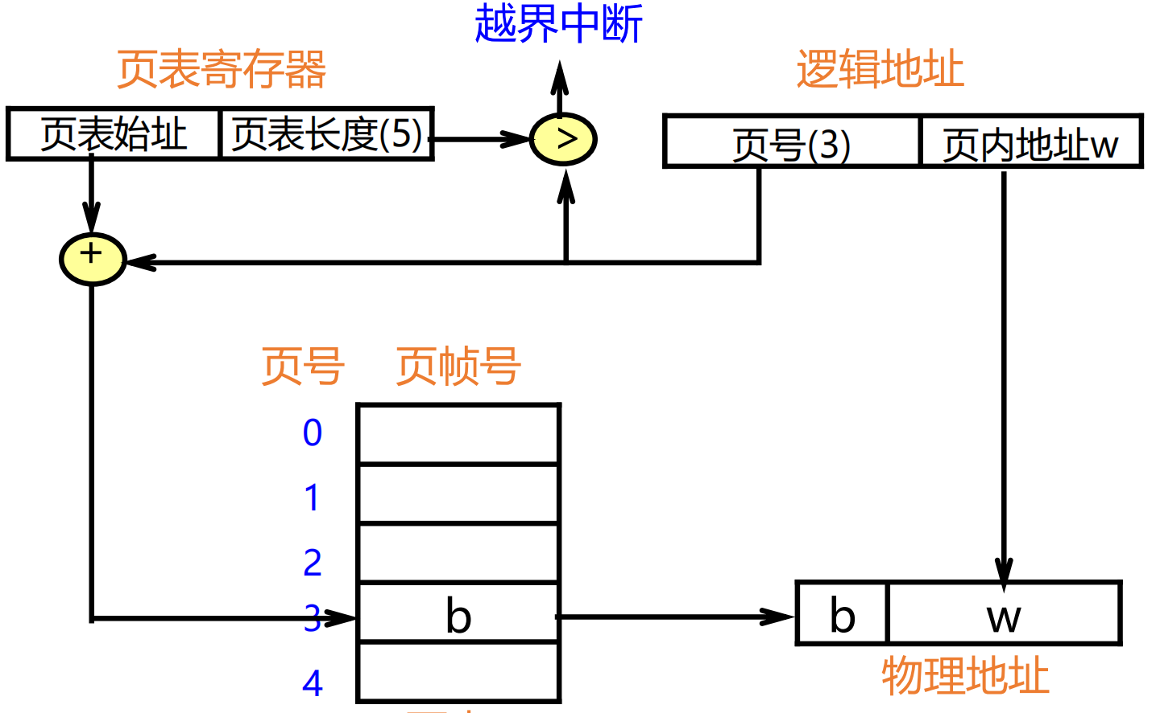
3.3 虚拟存储器
地址变换过程
21

Slide 22
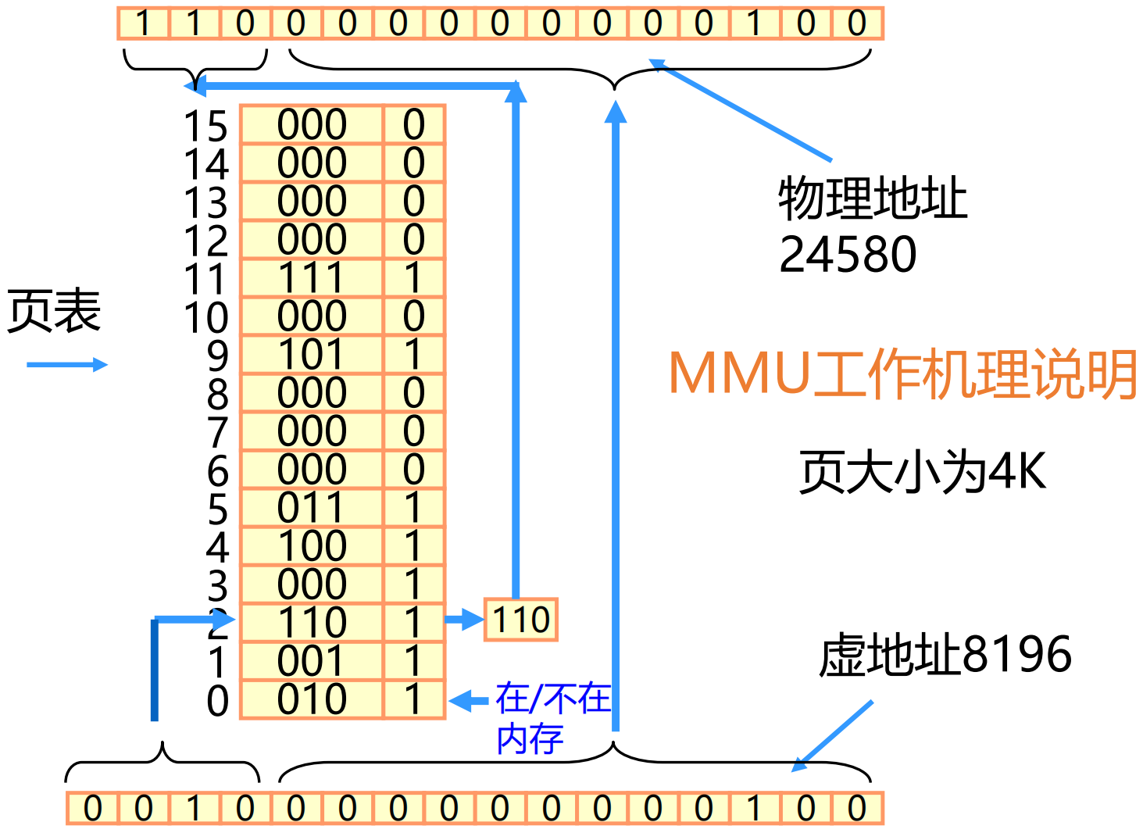
3.3 虚拟存储器
22

Slide 23
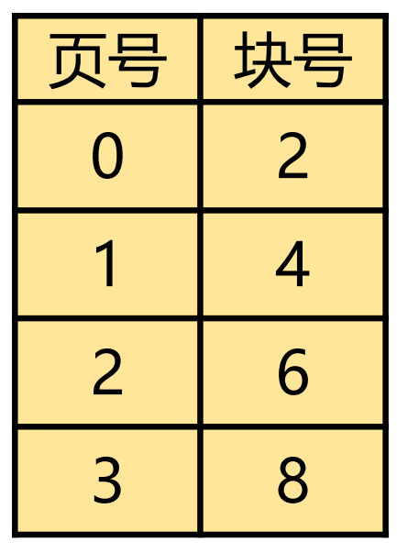
3.3 虚拟存储器
【例】
·在采用页式存储管理的系统 中，某作业J的逻辑地址空间为4页(每页2048字节),且已知该作业的页面映像表(即页表)如右图，试借助 地址变换图(要求画出地址 变换图)求出有效逻辑地址 4865所对应的物理地址。
23

Slide 24
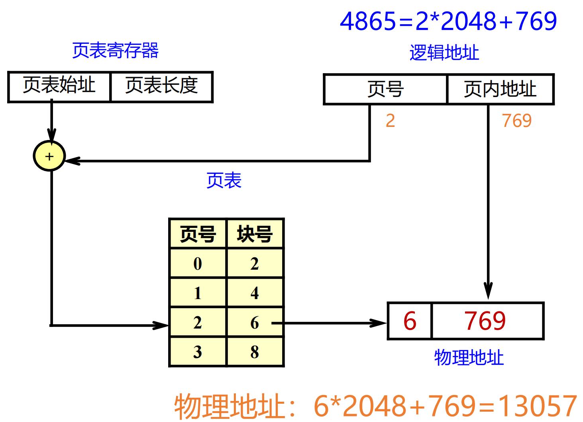
3.3 虚拟存储器
24

Slide 25
3.3 虚拟存储器
【 思考题 】
· 某虚拟存储器的用户空间共有32个页面，每页1KB, 主存16KB。假定某时刻系统为该用户的第0、1、2、3页分别分配的物理页帧号为5、10、4、7, 试将虚拟地址0A5C变换为物理地址。
25

Slide 26
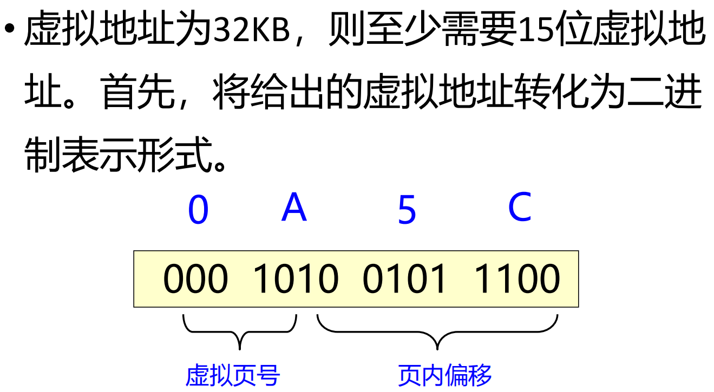
3.3 虚拟存储器
【 问题的解】
26

Slide 27
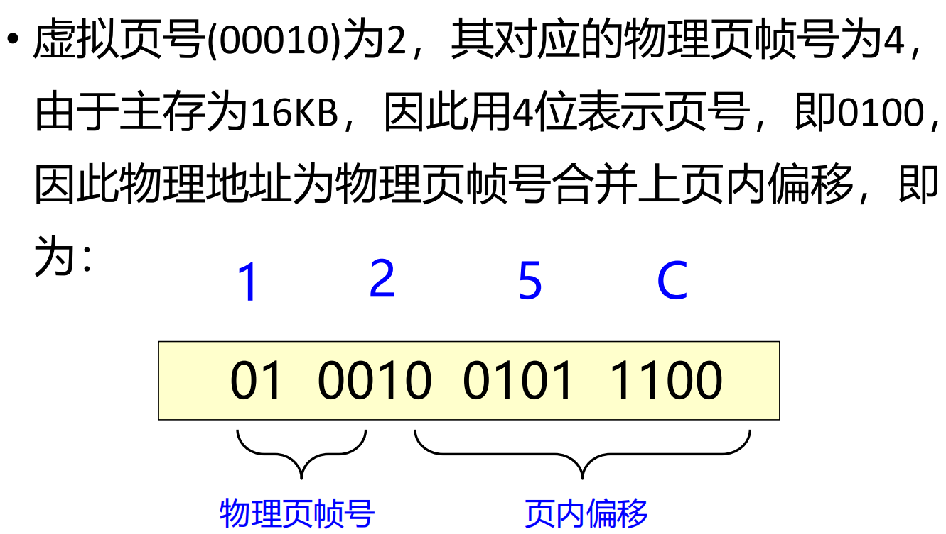
3.3 虚拟存储器
【 问题的解】
27

Slide 28
3.3 虚拟存储器
【 作业题 】
· 某虚拟存储器的用户空间共有32个页面，每页1KB, 主存16KB。假定某时刻系统为该用户的第0、1、2、3页分别分配的物理页帧号为5、10、4、7, 试将虚拟地址0C4F变换为物理地址。
28
Notes:
0C4F 答案1C4F

Slide 29
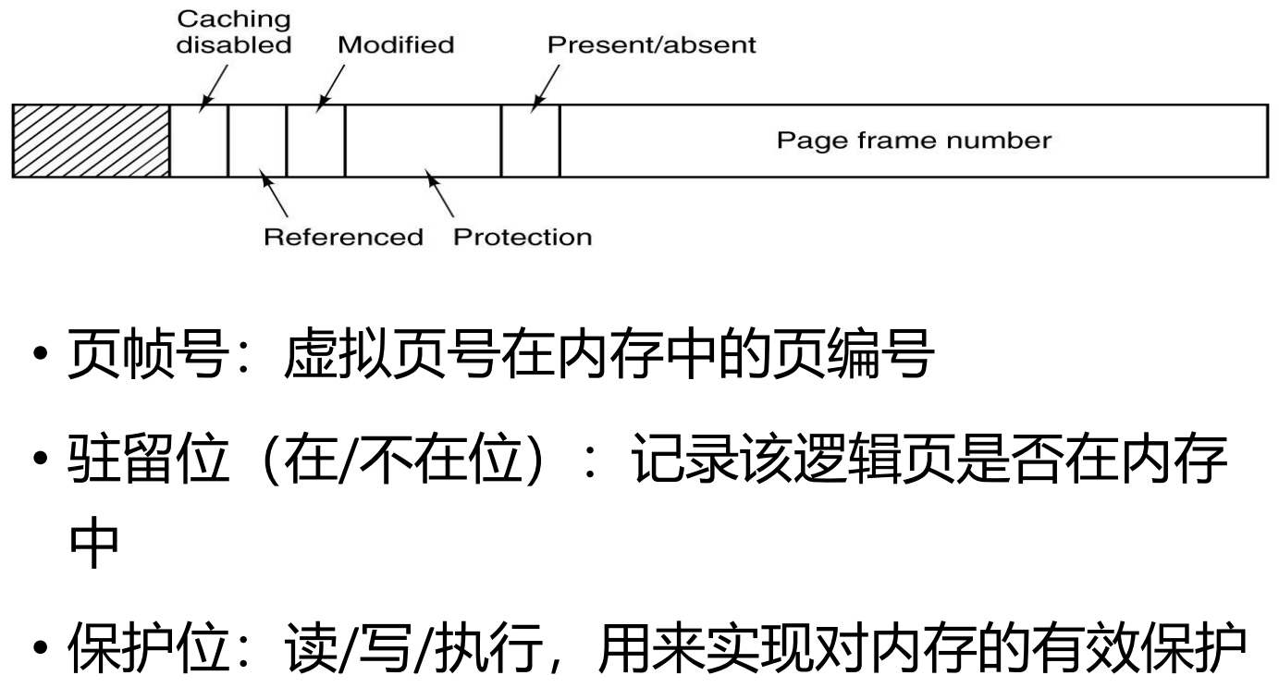
3.3 虚拟存储器
页表表项的结构
29

Slide 30
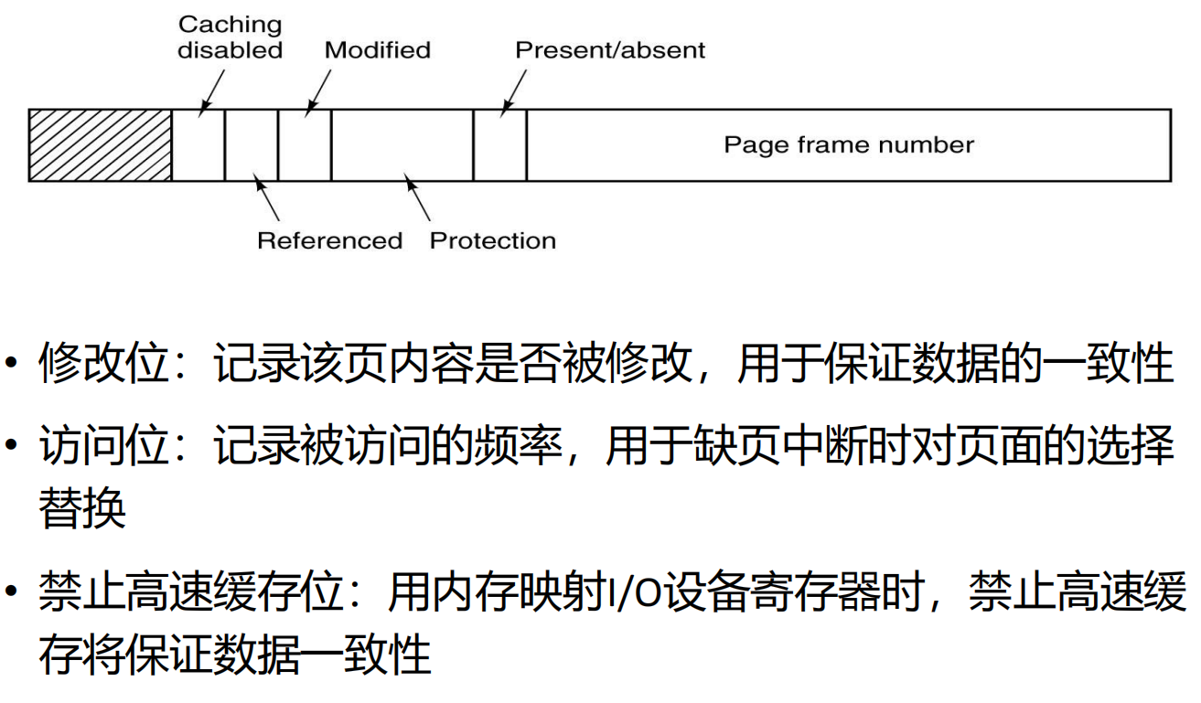
3.3 虚拟存储器
页表表项的结构
30

Slide 31
3.3 虚拟存储器
两级页表和多级页表
当页表项很多时，仅采用一级表需要大片连续空间，可将页表也分页，并对页表所占的空间进行索引形成外层页表。由此构成两级页表。
更进一步可形成多级页表。
31

Slide 32
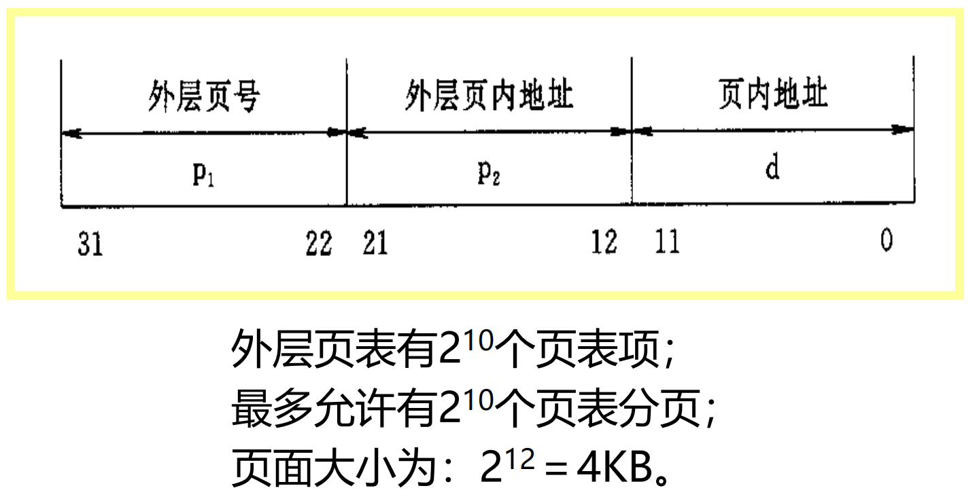
3.3 虚拟存储器
两级页表 (Two-Level Page Table)
32

Slide 33
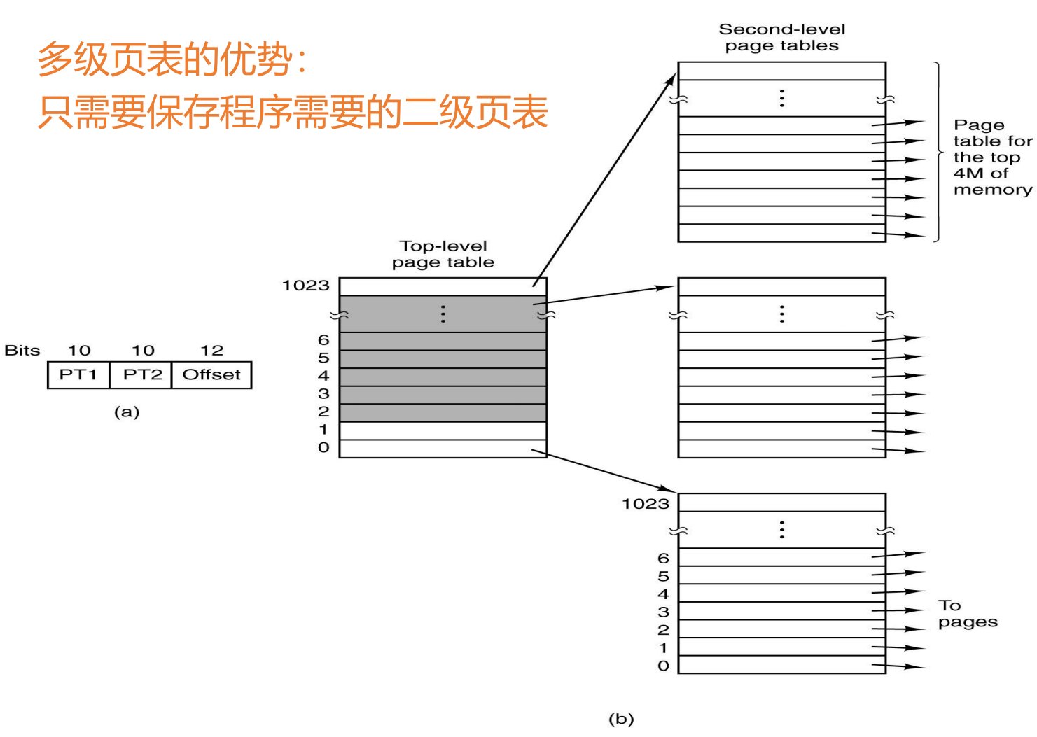
3.3 虚拟存储器
33

Slide 34
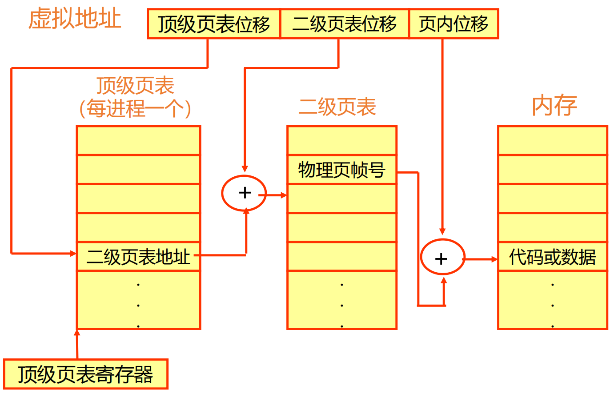
3.3 虚拟存储器
具有两级页表的地址变换
34

Slide 35
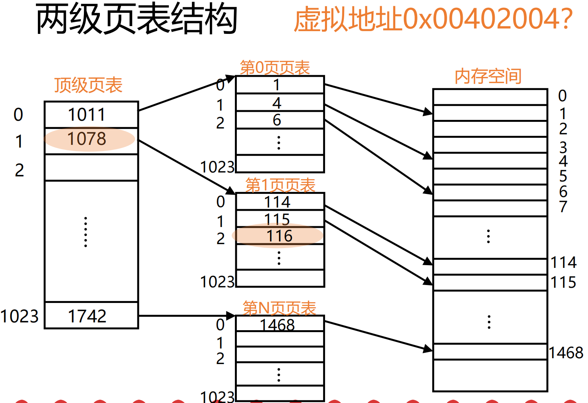
3.3 虚拟存储器
35

